Slide 1






Slide 2
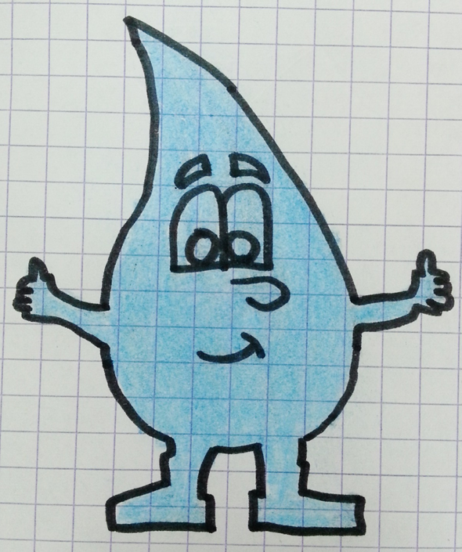
Geothermale
Energie
Mein Name ist Droppy.

Slide 3
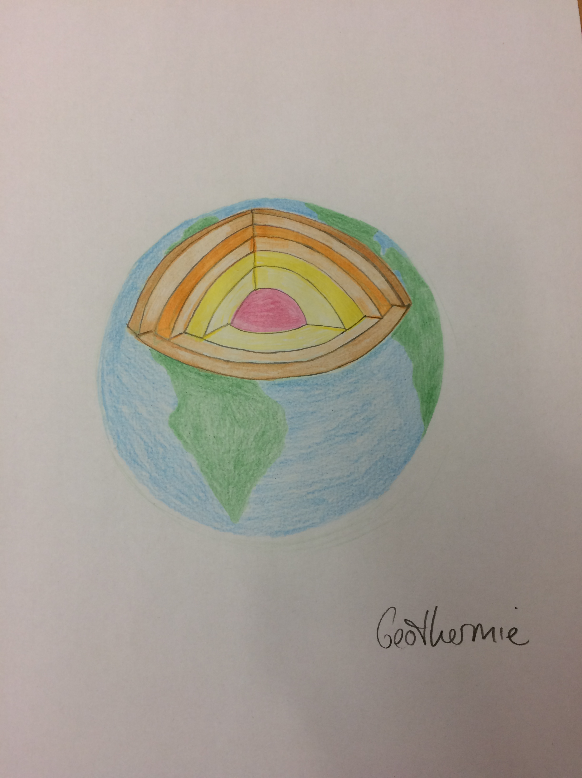
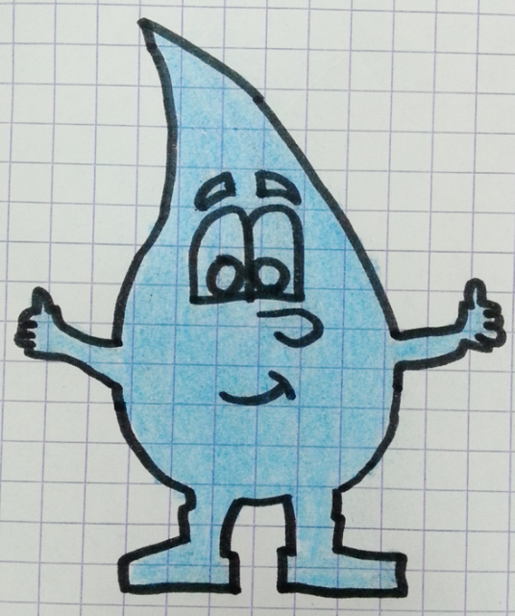
Weist du was Geothermie Energie ist?
Es ist Strom durch Wärme erzeugt, die aus dem Inneren der Erde kommt

Slide 4
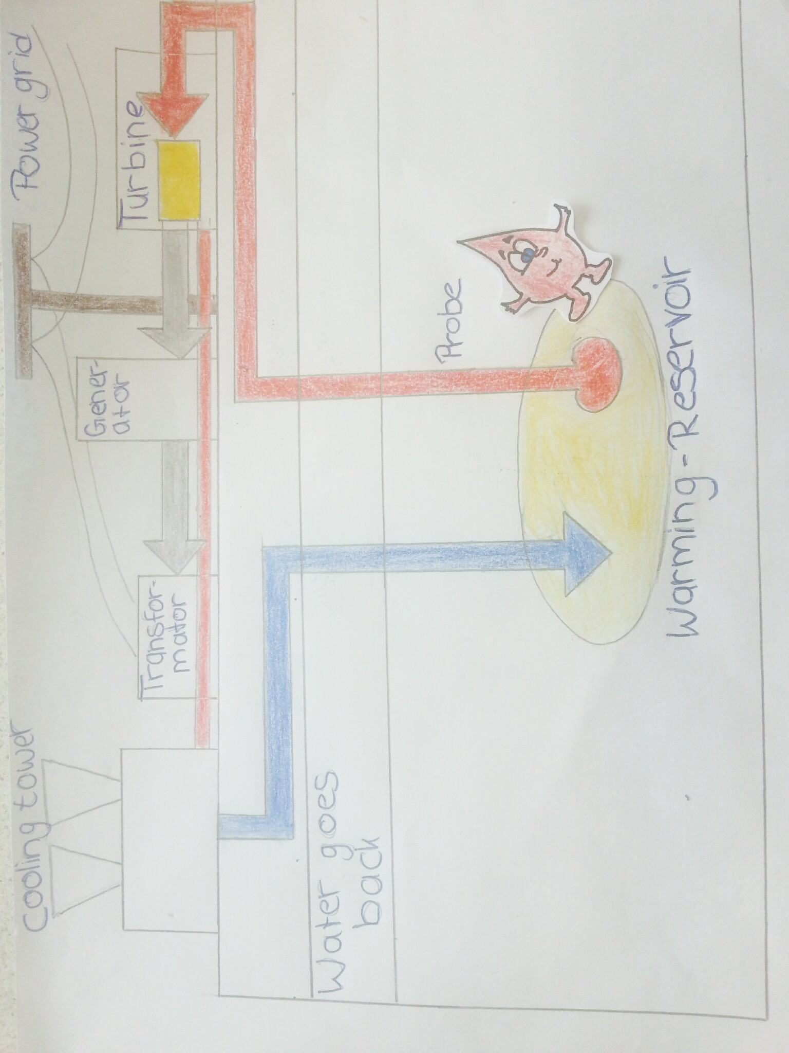
Wie es funktioniert:
Wasserkühler
Stromleitungen
Ich bin ein heißer Wassertropfen.
Das Wasser kehrt zurück.
Sonde
warmes Reservoir

Slide 5
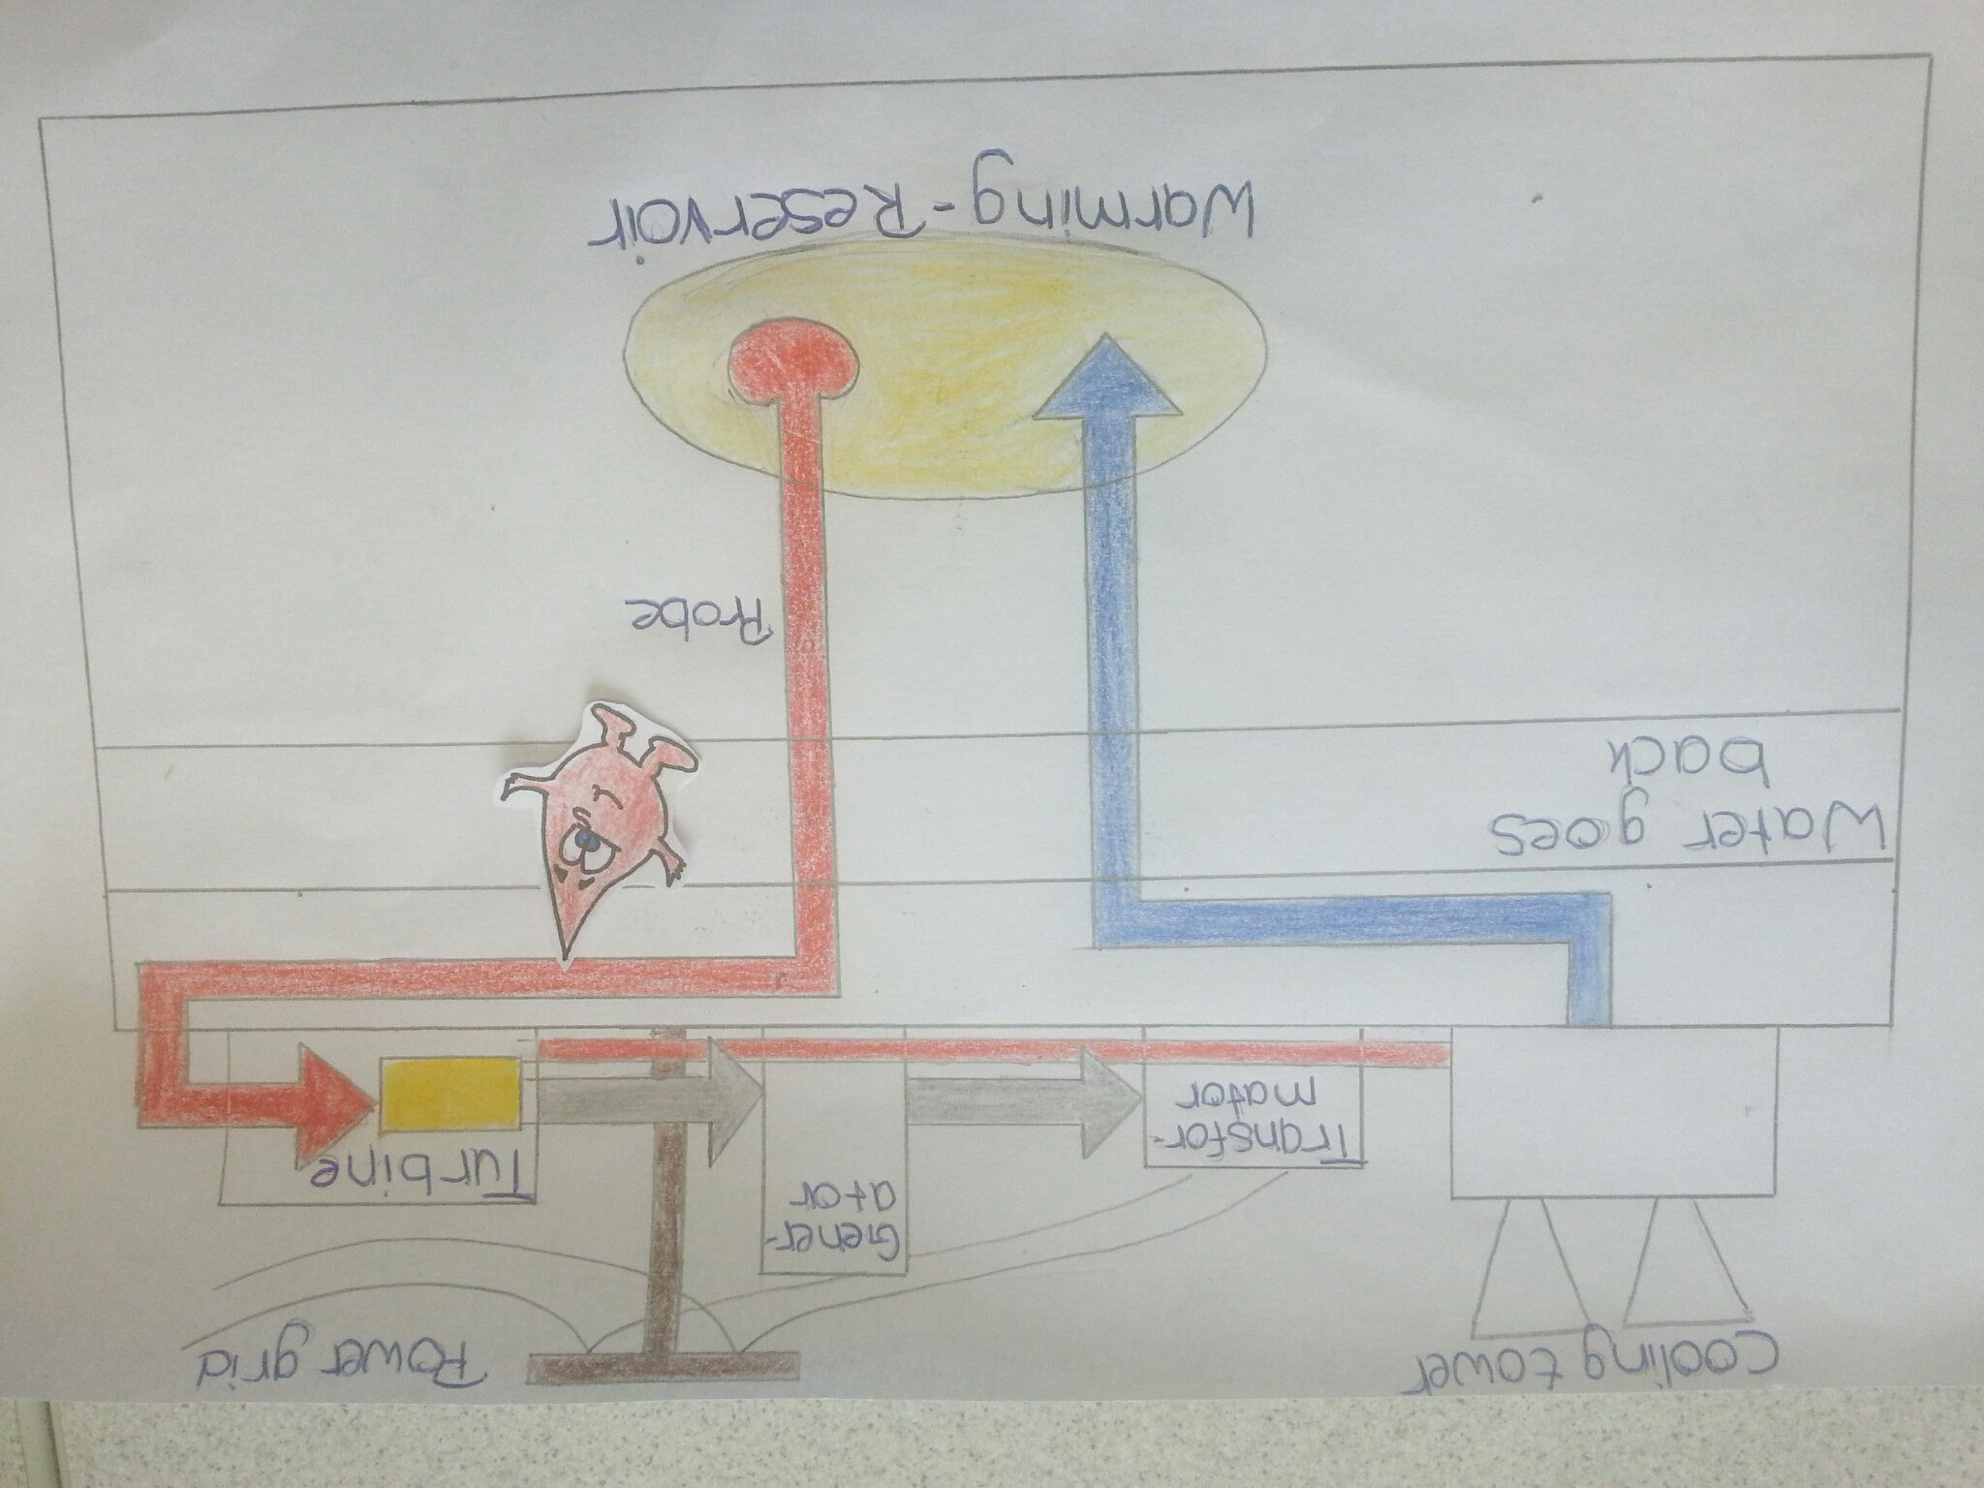
Wasserkühler
Stromleitungen
Das Wasser kehrt zurück.
Sonde
Jetzt kann ich zu der Turbine gehen.
warmes Reservoir

Slide 6
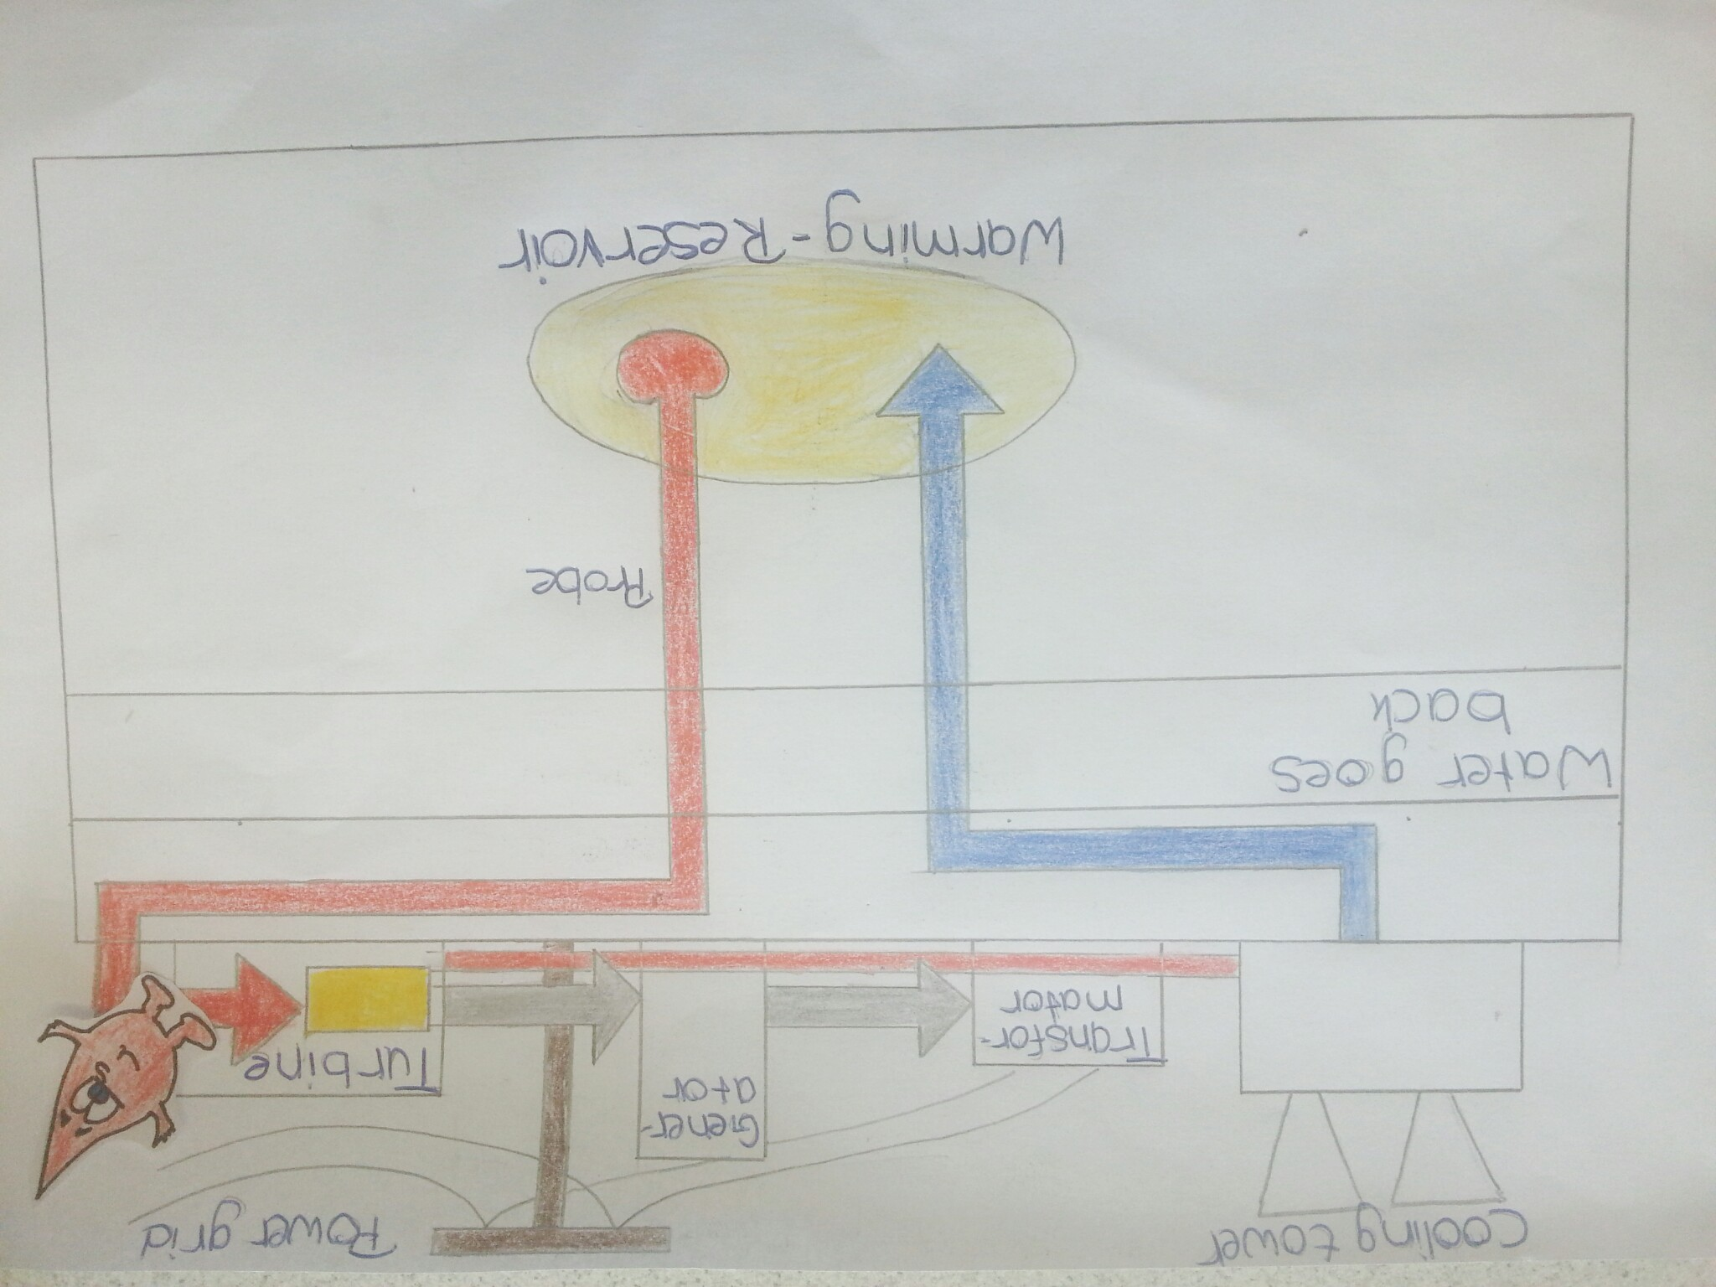

Stromleitungen
Wasserkühler
In diesem Schritt produziert die Turbine Energie, diese geht dann zu dem Generator.
Sonde
warmes Reservoir

Slide 7
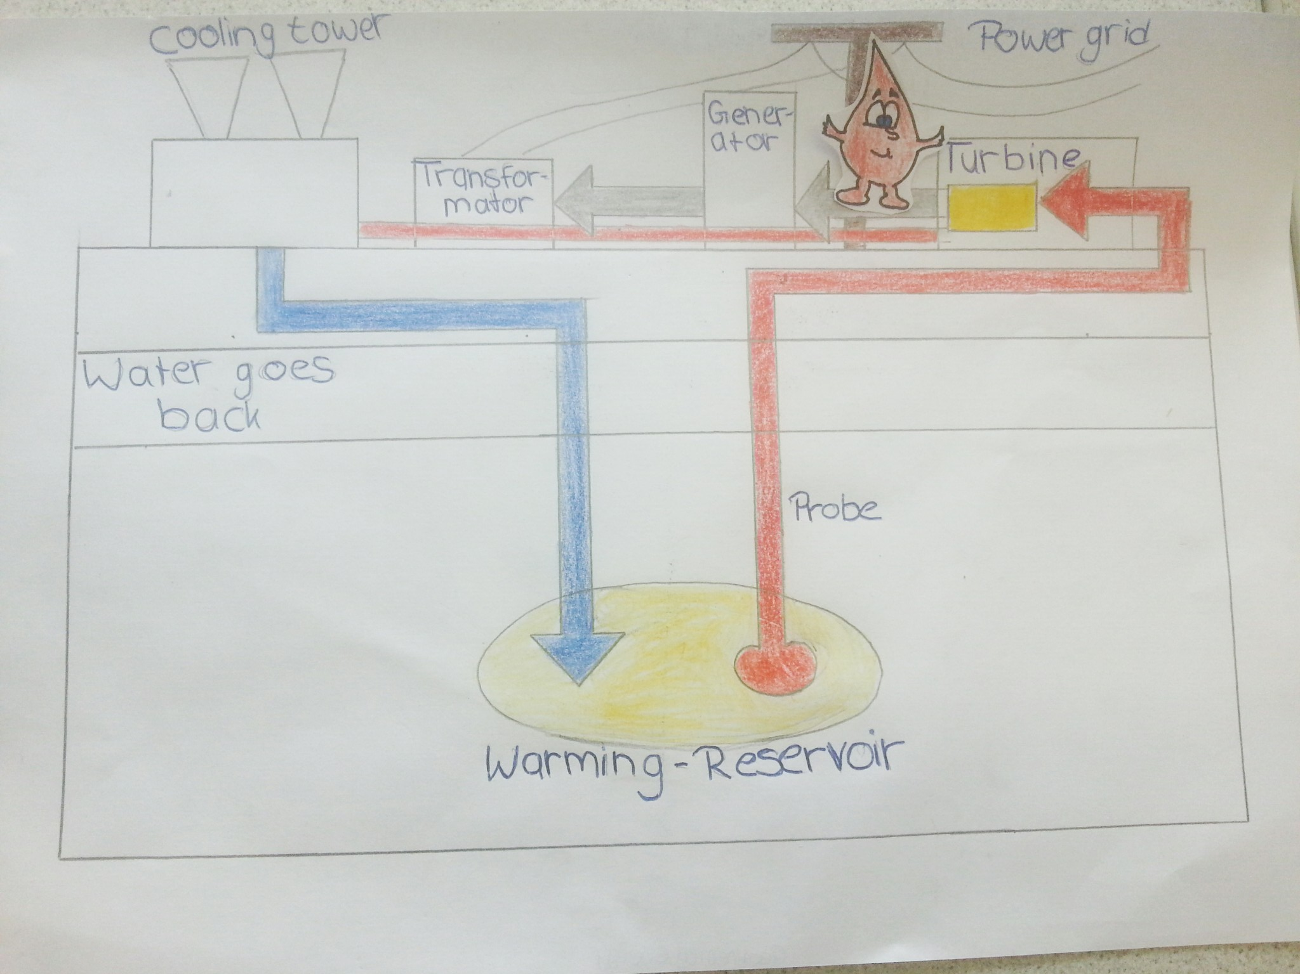
Wasserkühler
Stromleitungen
Der Generator produziert Elektrizität.
Das Wasser kehrt zurück.
Sonde
warmes Reservoir

Slide 8
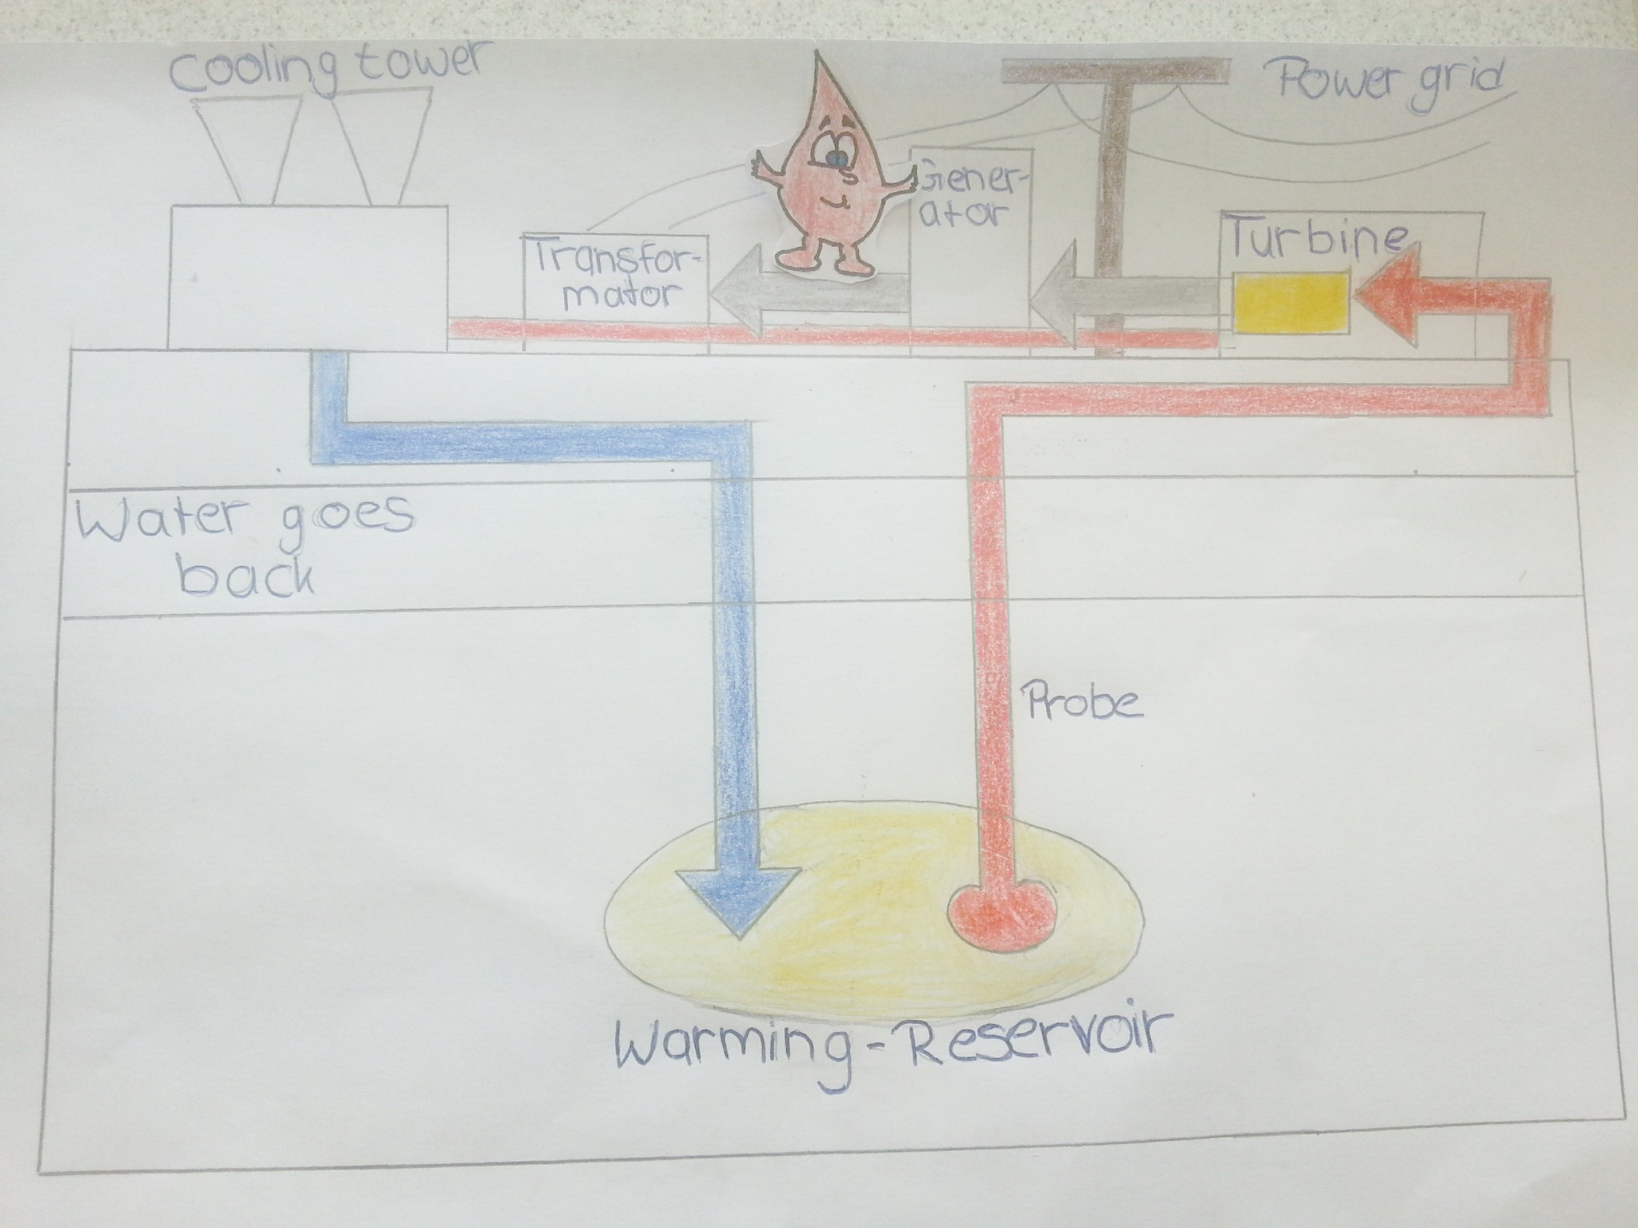
Wasserkühler
Stromleitungen
Hier geht die Elektrizität vom Generator zum Transformator.
Das Wasser kehrt zurück.
Sonde
warmes Reservoir

Slide 9
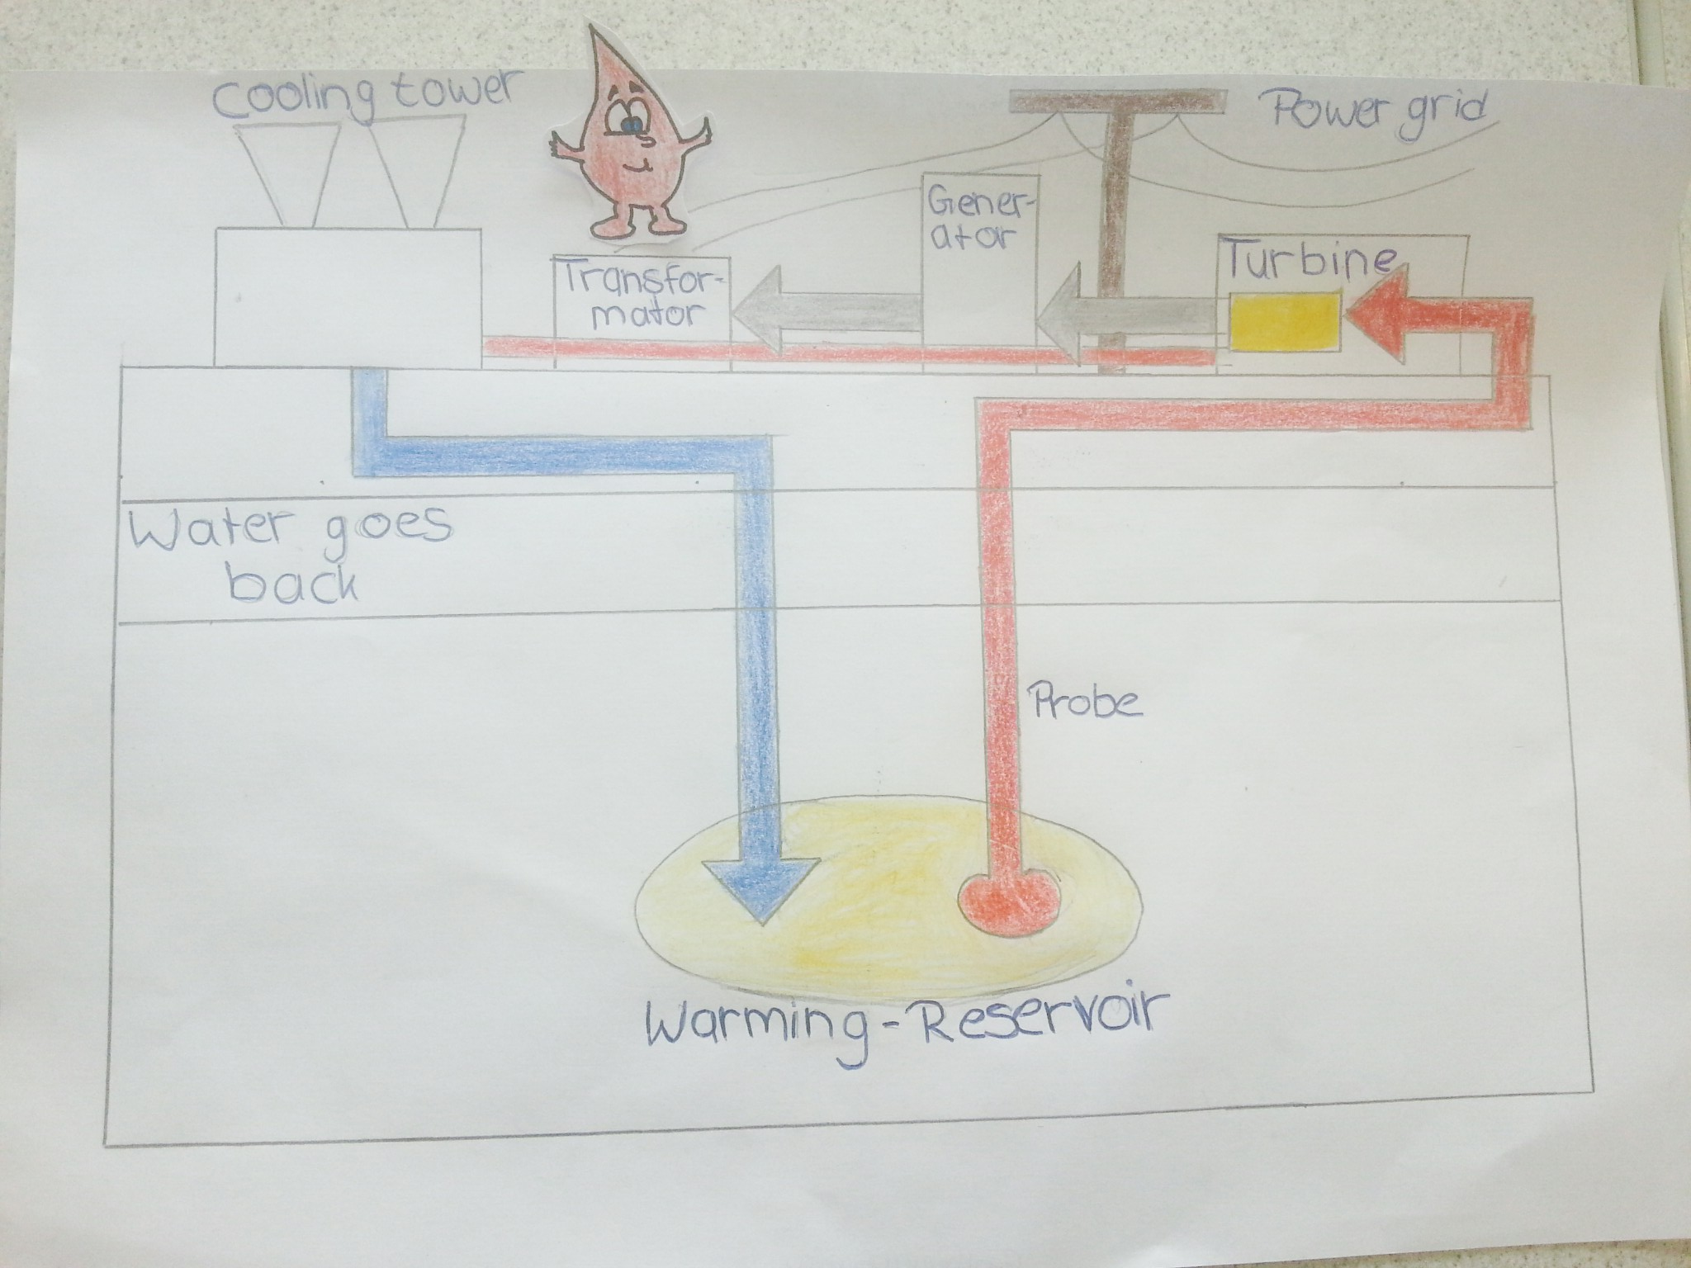
Der Transformator bringt die Elektrizität zu dir nach Hause.
Stromleitungen
Das Wasser kehrt zurück.
Sonde
warmes Reservoir

Slide 10
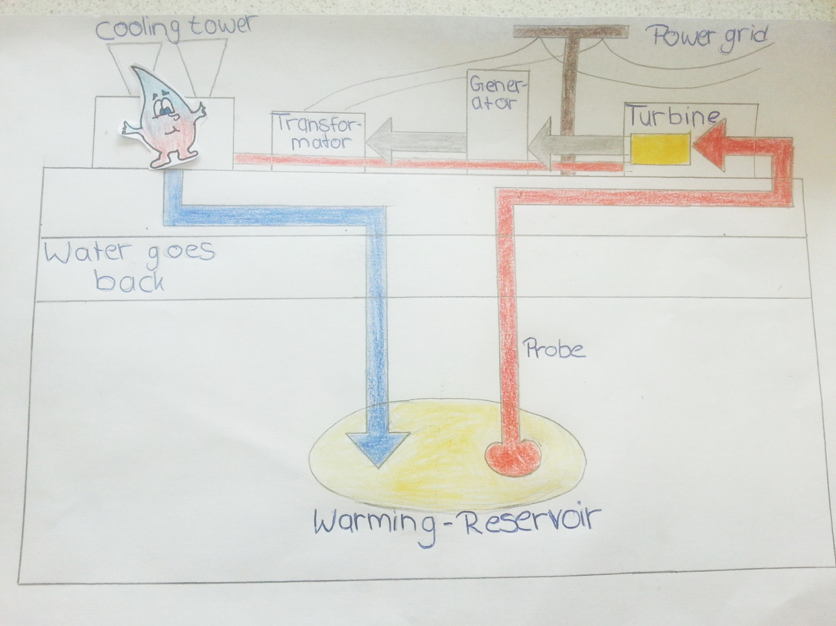
Wasserkühler
Stromleitungen
Ich gehe zum Wasserkühler, dort wird mir wieder kalt.
Das Wasser kehrt zurück.
Sonde
warmes Reservoir

Slide 11
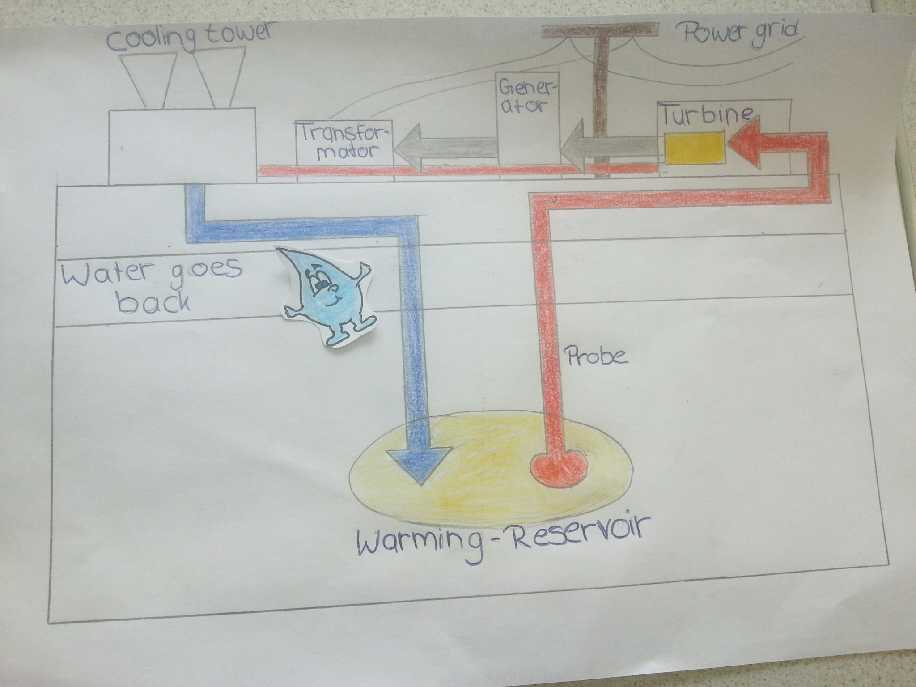
Stromleitungen
Wasserkühler
Nun gehe ich zurück zu dem warmen Reservoir.
Sonde
warmes Reservoir

Slide 12

Es gibt zwei Möglichkeiten Geothermie Energie zu produzieren:
In Ländern mit vielen Vulkanen braucht man nicht zu tief in die Erde zu bohren , da das Wasser schon nahe der Erdoberfläche warm genug ist.
In Nicht- Vulkan Bereichen muss man tiefer zu bohren , weil das Wasser zum Erdkern hin immer wärmer wird.

Slide 13
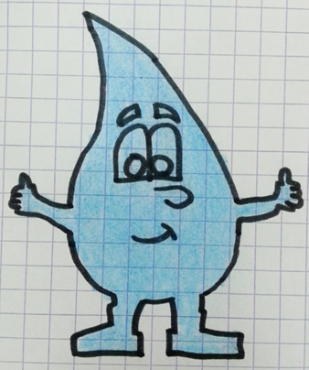
Vorteile:
Wetter unabhängig
Könnte die ganze Welt mit Strom versorgen
Weniger CO2 Ausstoß, als bei fossiler Energie
Nachteile:
Es gibt radioaktive Partikel im Wasser
Verantwortlich für Erdbeben
Sehr teuer

Slide 14
Danke für deine Aufmerksamkeit.
Denk immer daran: du hast nur eine Chance die Erde zu retten!

